Slide 1

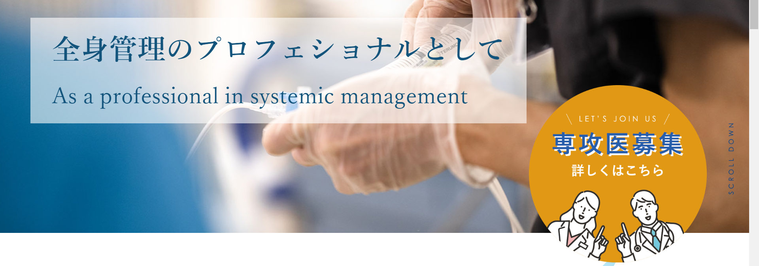
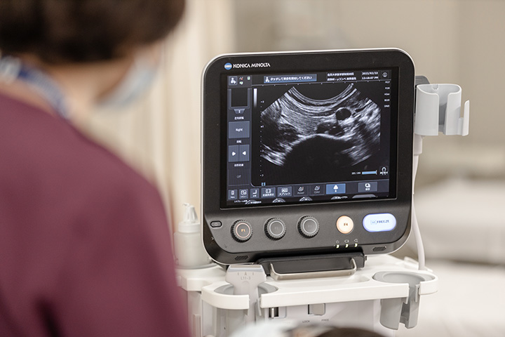

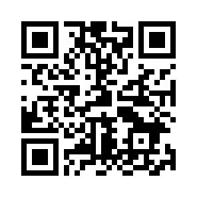
2022年度
佐賀大学 麻酔・蘇生学教室
専門研修プログラム説明会のお知らせ
全身管理ができれば何でもできる！
ペインも緩和も集中治療もできる！
日時：2022年7月1日（金） 19時から予定
場所：大学病院 手術部内カンファレンスルーム
※手術麻酔、ペインクリニック・緩和ケア、集中治療について説明します
※関連病院として、好生館、嬉野医療センター、NHO佐賀病院からも説明予定
※Zoomでのオンライン参加も可能です
麻酔科って何してる？
気になる方はcheck！
参加希望の方は6月24日（金）までに
麻酔科：高瀬（PHS 3719） or 山田（PHS 3546）までご連絡ください
他施設の方は山田（mail：sj8919@cc.saga-u.ac.jp） or 医局（0952-34-3370）でも構いません

